Slide 1


TP558 - Tópicos avançados em Machine Learning: Knowledge Distillation
Luiz Renault Leite Rodrigues
luiz.rodrigues@dtel.inatel.br

Slide 2
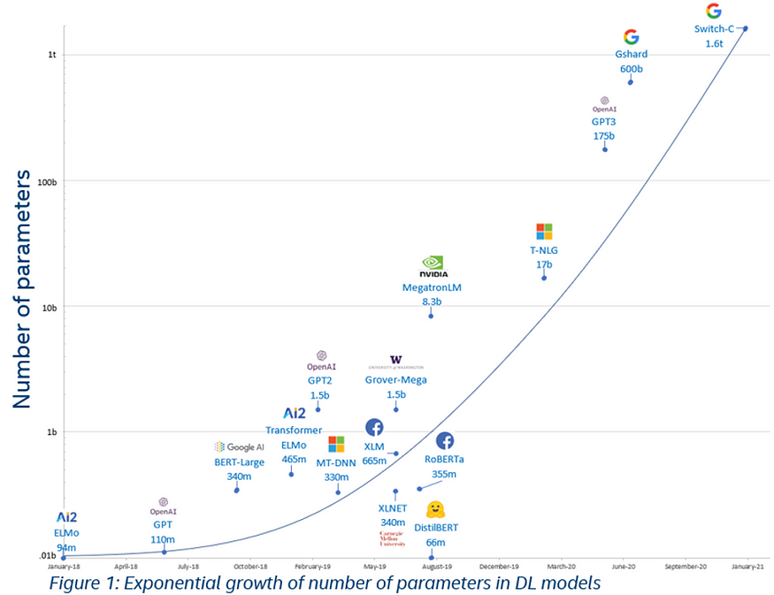
Introdução
Recentemente os avanços na disponibilidade de dados e capacidade computacional resultou em grandes redes neurais artificiais capazes de desempenhar tarefas complexas em vários domínios.
Ex: GPT-4 com 1,76 trilhões de parâmetros [3]
[2]

Slide 3


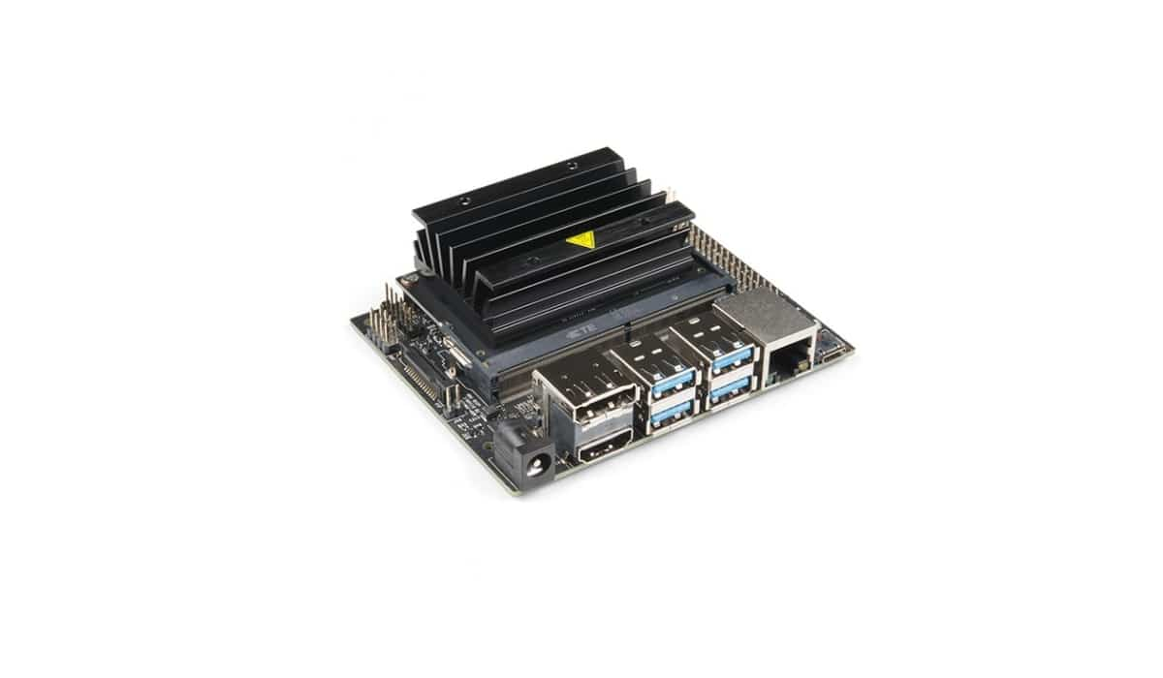
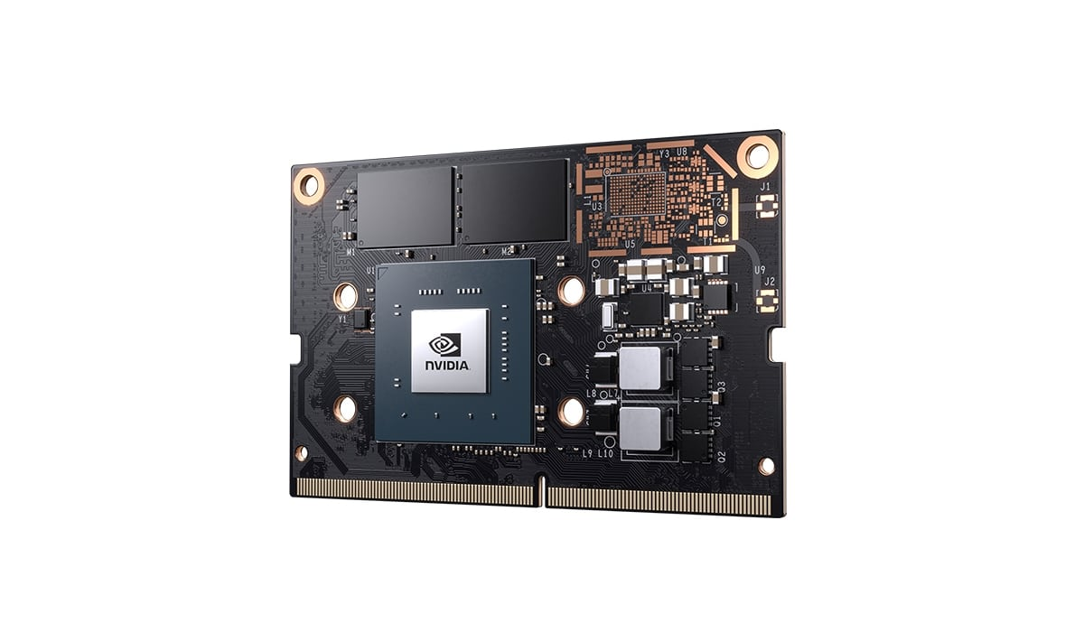
Introdução
Apesar destes modelos apresentarem excepcional performance em tantas tarefas diversas, não são próprios para distribuição ou emprego em ambientes com capacidades computacionais moderadas ou reduzidas.
[4]

Slide 4
Introdução
Há várias técnicas para aumentar a eficiência de modelos e que até geram melhoria de desempenho, como pruning, sparsity, compression, distillation e graph neural networks
Deseja-se então a redução do tamanho do modelo em ordens de magnitude sem comprometer a qualidade dos resultados produzidos pelo novo modelo.

Slide 5
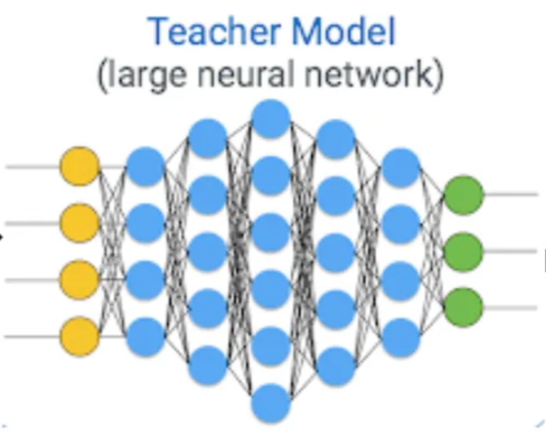
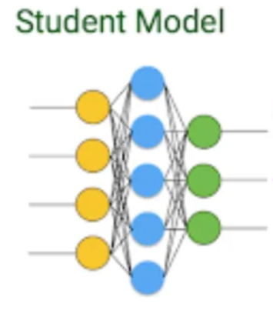
Knowledge Distillation
É uma técnica para compressão de modelos de redes neurais grandes e complexas em redes menores, facilitando a implantação em ambientes com recursos limitados mantendo as capacidades críticas e o desempenho na execução das tarefas,
Ou seja, transferir o conhecimento de uma rede grande e complexa para uma rede menor e mais simples.

Slide 6
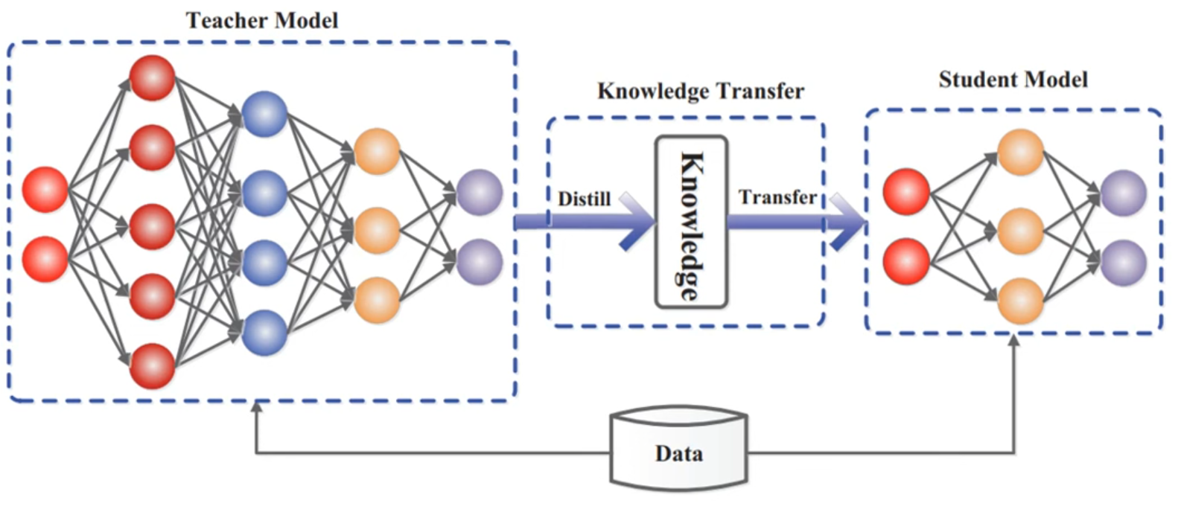
Knowledge Distillation

Slide 7
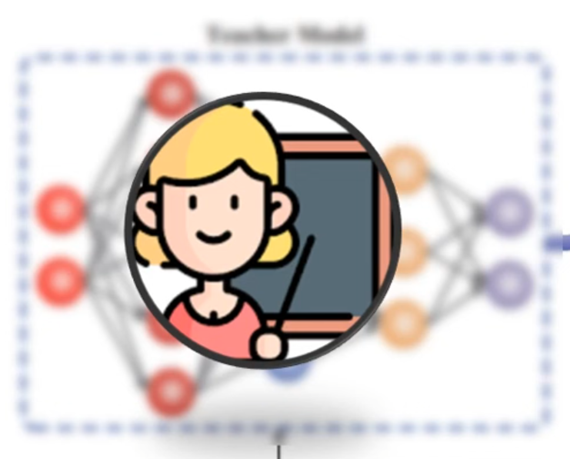
Knowledge Distillation

Slide 8
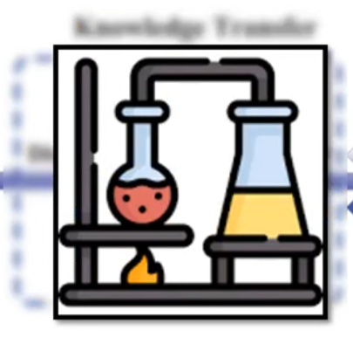

Knowledge Distillation

Slide 9
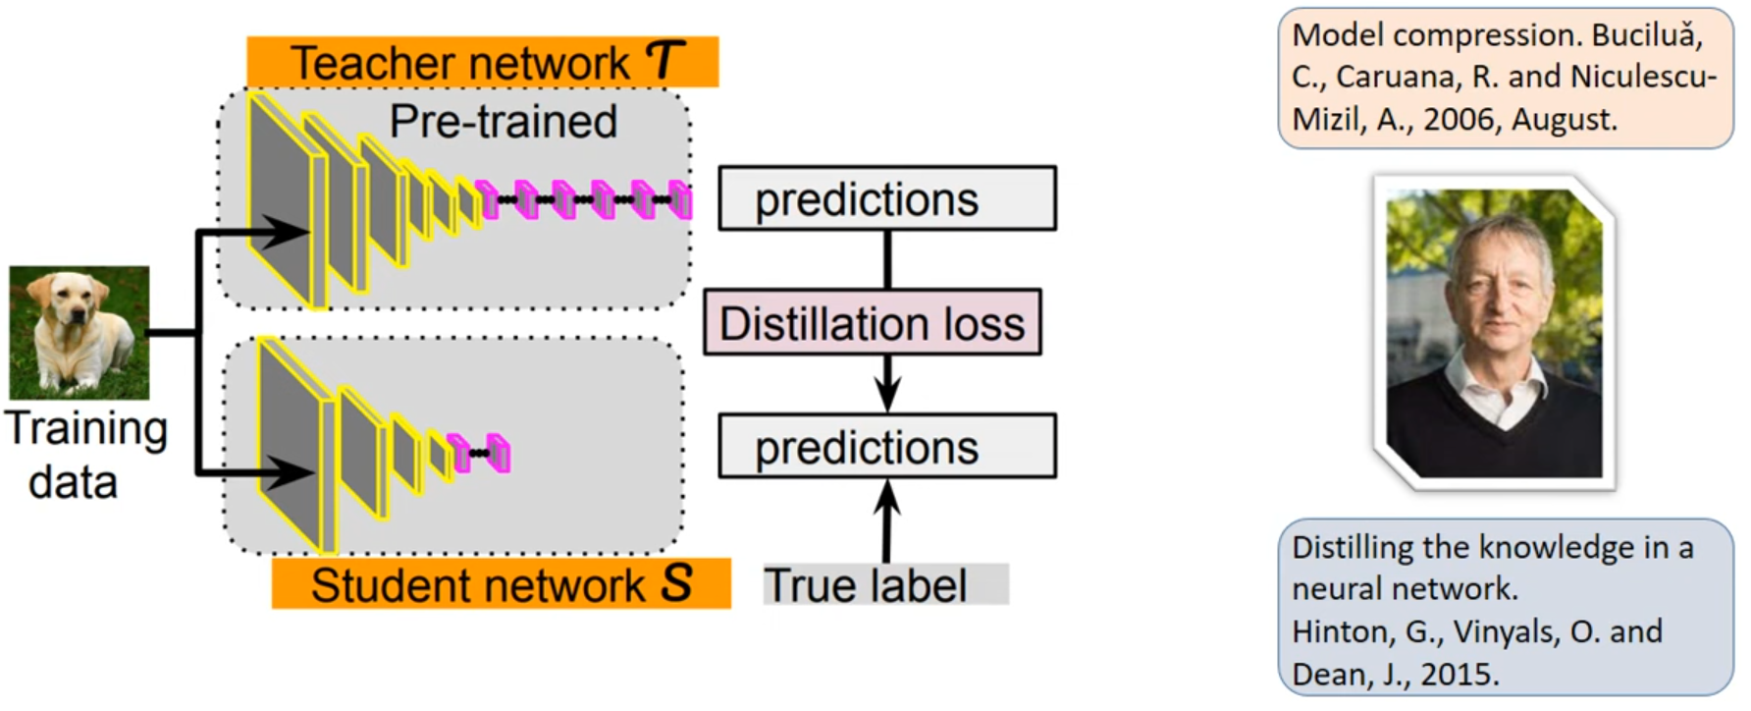
Knowledge Distillation - Histórico
[1]
[5]

Slide 10
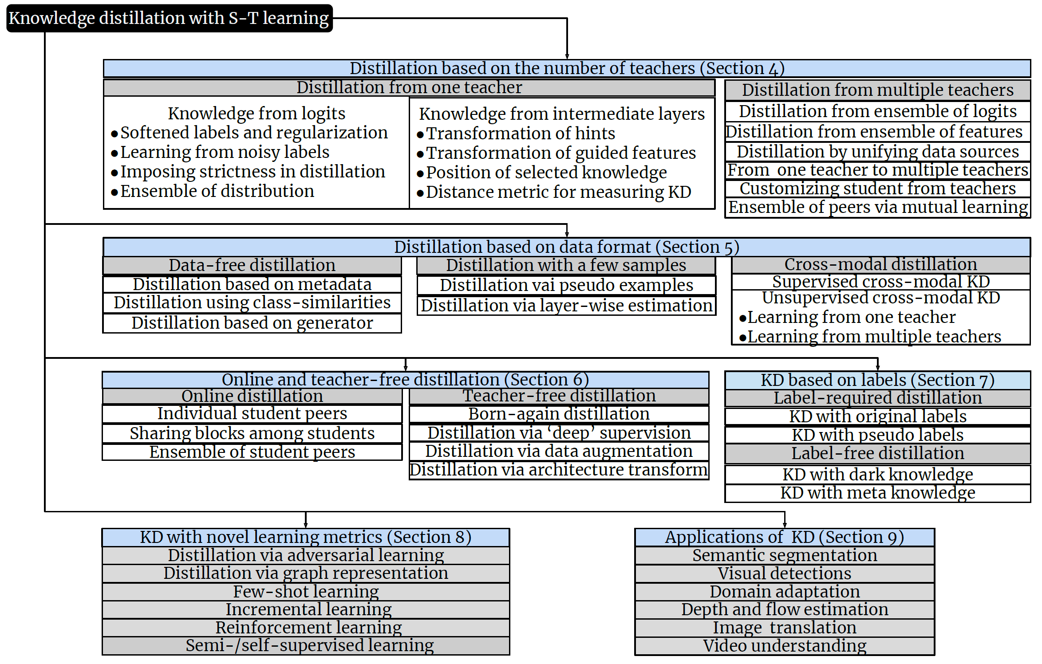
Knowledge Distillation - Histórico
Atualmente há um vasto número de publicações relacionadas ao tema expondo diversas técnicas de implementação para solução de diferentes tipos de problemas
Excelente fonte de referência:
Knowledge Distillation and Student-Teacher Learning for Visual Intelligence: A Review and New Outlooks (Lin Wang, Kuk-Jin Yoon, 2020) [5]
(possui 306 referências)
[5]

Slide 11
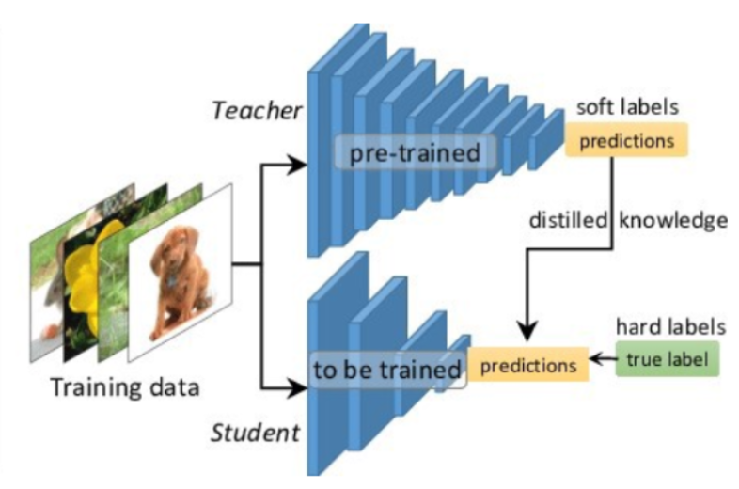
Knowledge Distillation - Funcionamento
Utilizar uma rede pré-treinada para treinar uma rede de menor complexidade
Modificação da Função de Perda para uma que combine não só o cálculo do erro de predição em relação ao true label mas também em relação às predições da rede pré-treinada

Slide 12
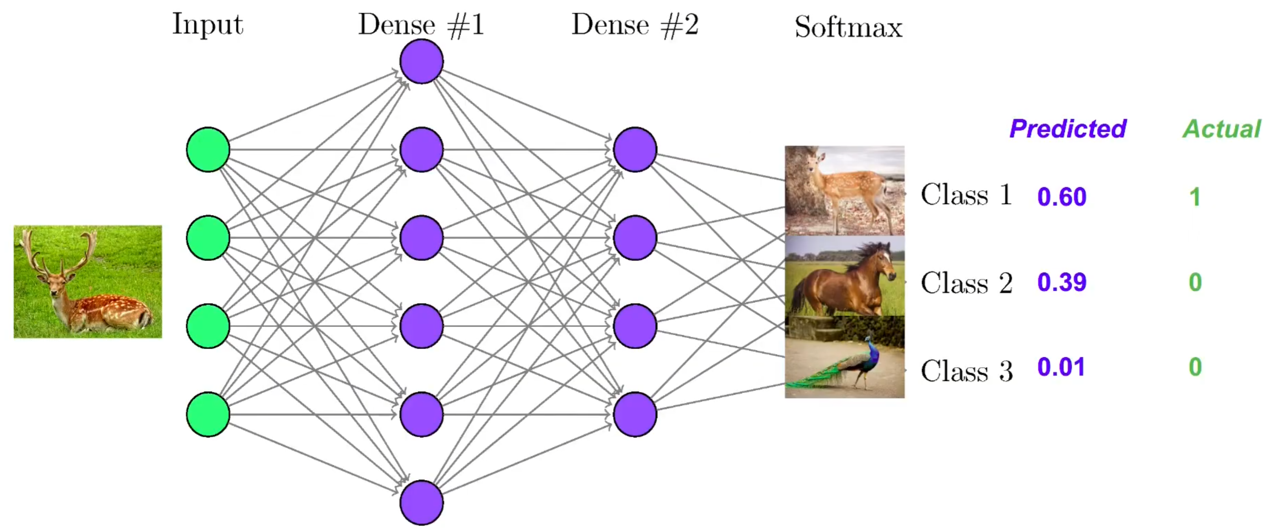
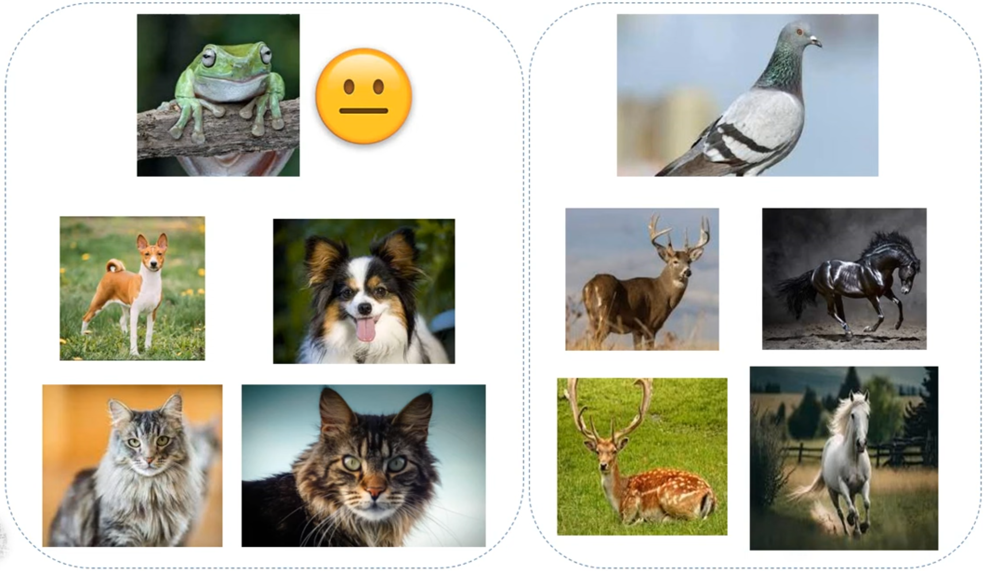
Knowledge Distillation - Funcionamento
A saída de uma rede pré-treinada produz mais informação do que o True Label dos dados de treinamento, Ex:
Um veado e um cavalo tem muito mais características comuns entre si do que com um pavão ou pombo
cão e gato tem muitas características comuns, mas são muito diferentes de um sapo
Esta informação adicional ajudará no processo de treinamento da rede estudante

Slide 13
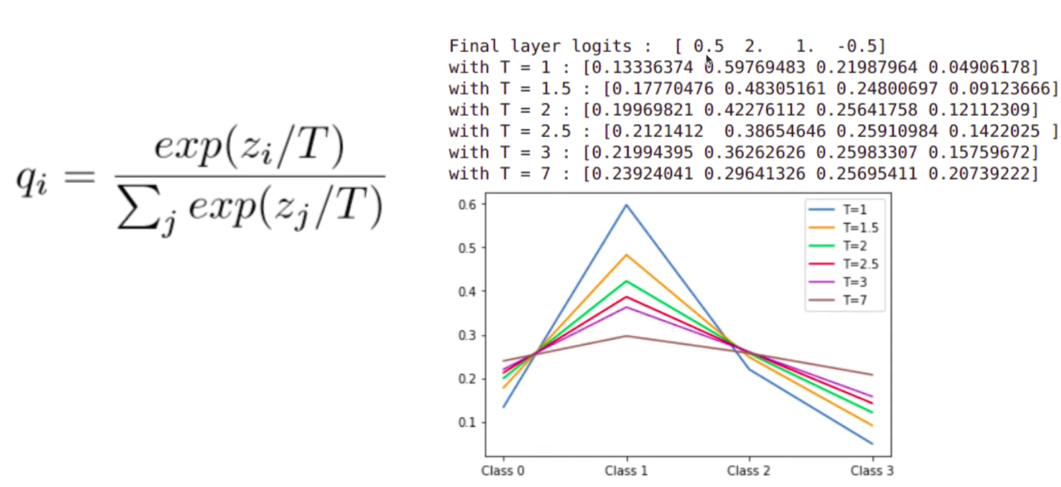
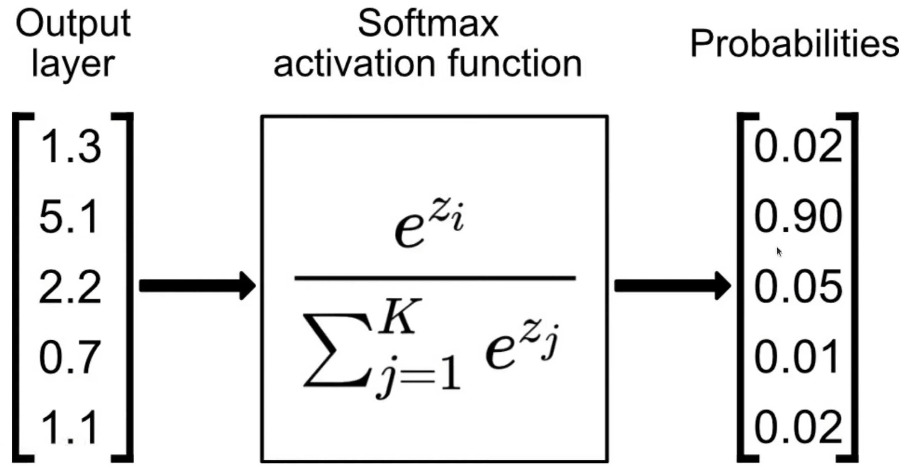
Knowledge Distillation - Funcionamento
Suavizando as saídas da rede
Evidenciar as demais características extraídas da entrada
Softmax activation function
with temperature

Slide 14
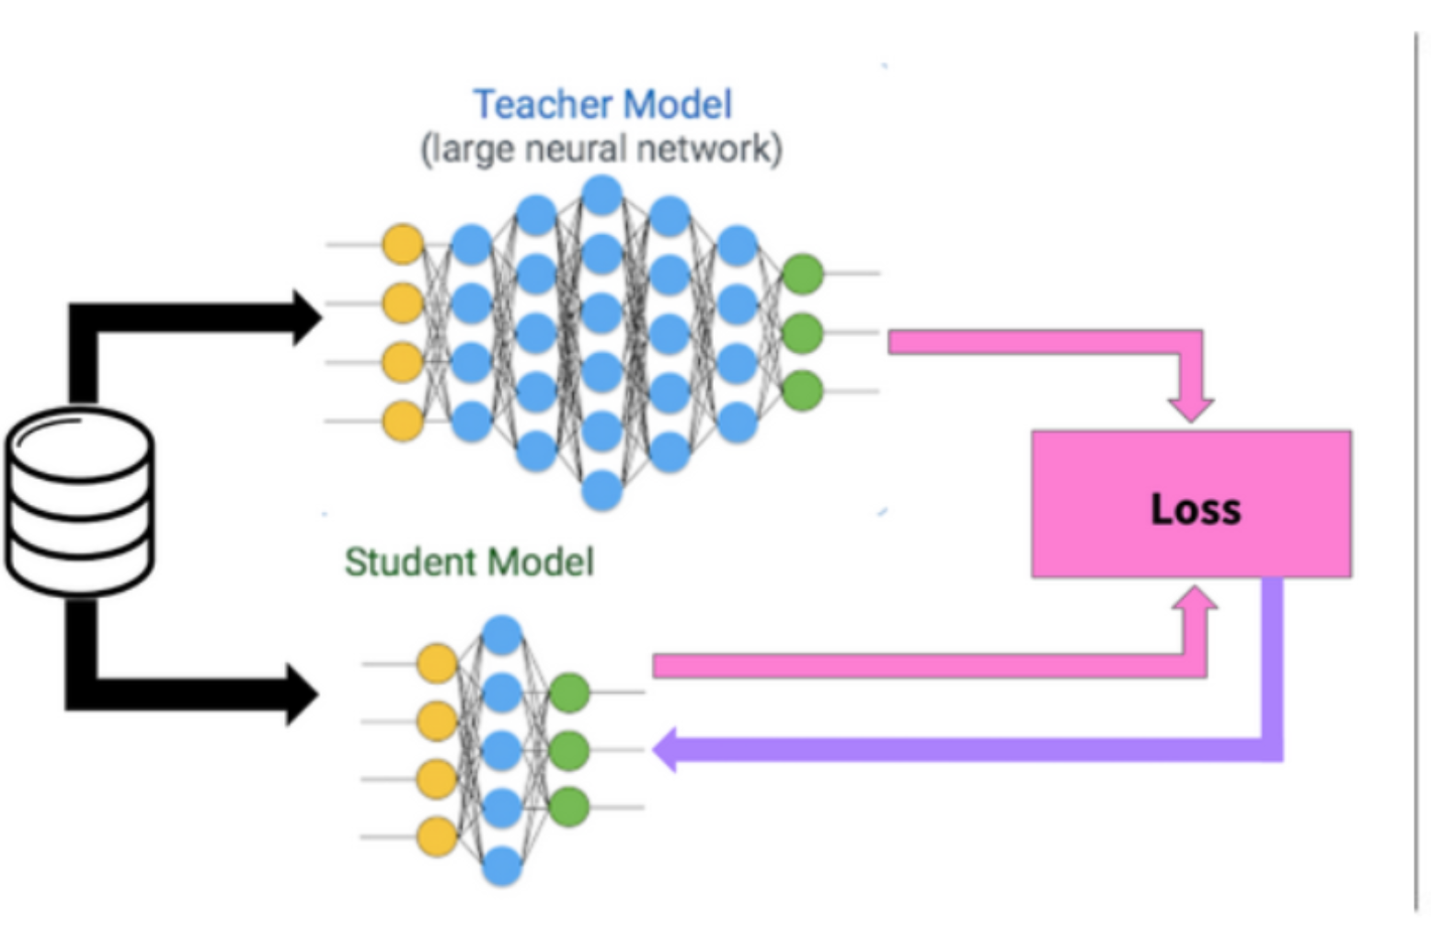
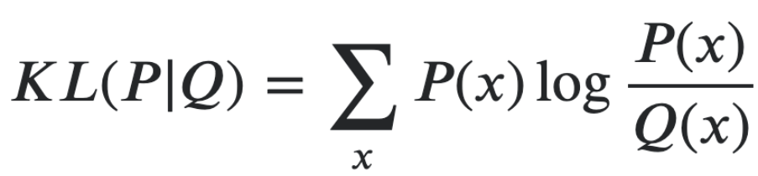

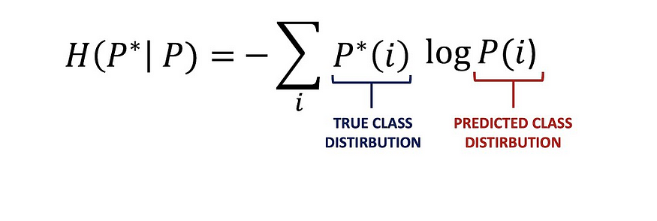
Knowledge Distillation - Funcionamento
Treinamento
Função de perda: combinando informações do dataset de treinamento com as adicionais do professor
Apenas os pesos do modelo mais simples são atualizados
Teacher’s Prediction
Kullback-Leibler (KL) divergence
α
Student’s Prediction
Cross Entropy
(1-α)
α: fator de balanceamento

Slide 15
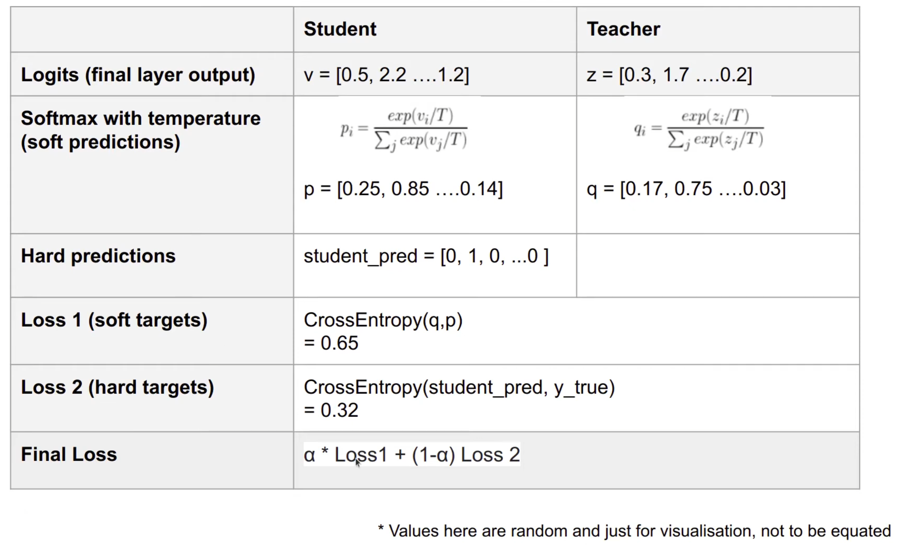
Knowledge Distillation - Funcionamento
Exemplo:

Slide 16
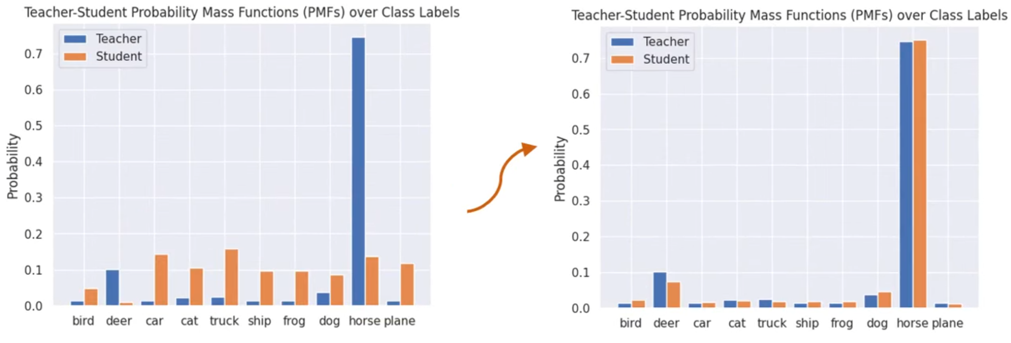
Knowledge Distillation - Funcionamento
Treinamento
Fazer com que o modelo estudante reproduza o comportamento do modelo professor
Antes do Treinamento
Após o Treinamento

Slide 17
Knowledge Distillation – Variações
[5]

Slide 18
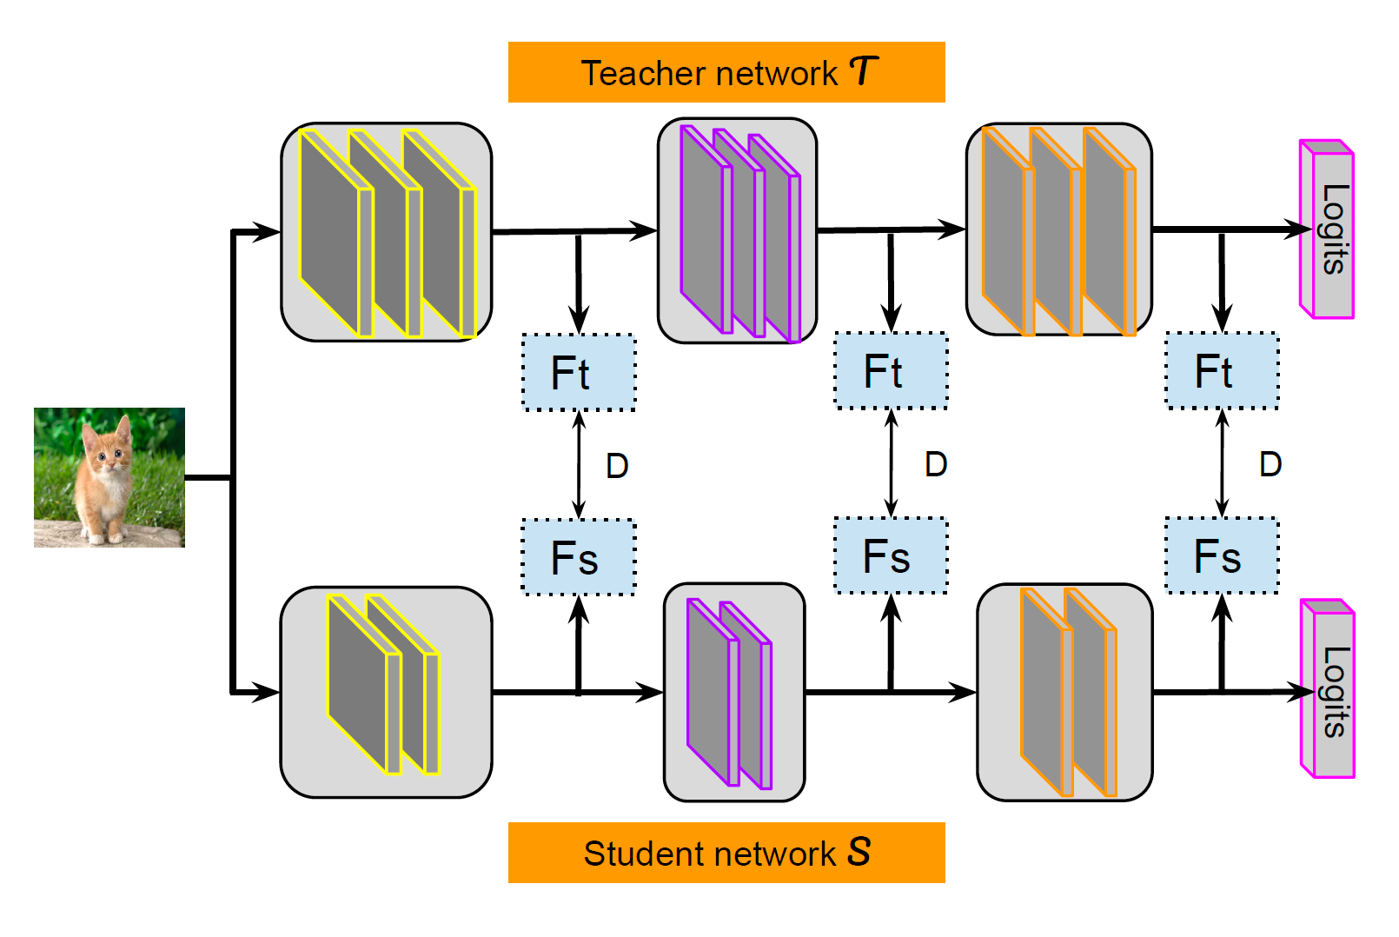
Knowledge Distillation – Variações e Aplicações
Destilação baseada em features
[5]

Slide 19
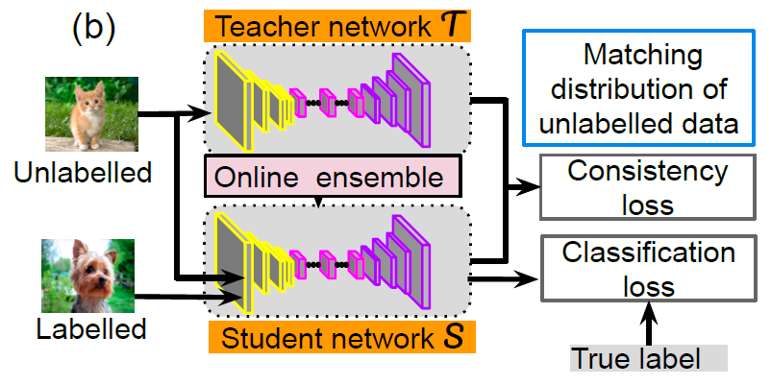
Knowledge Distillation – Variações e Aplicações
Destilação com presença (supervisionado) ou ausência de rótulos (auto-supervisionado) ou misto (semi-supervisionado)
[5]

Slide 20
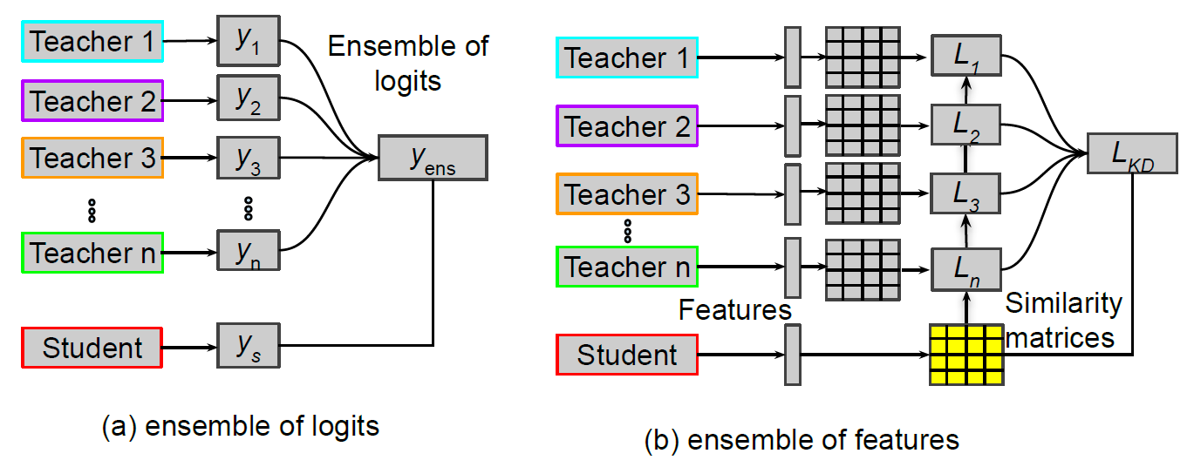
Knowledge Distillation – Variações e Aplicações
Mais de um modelo professor
[5]

Slide 21
Knowledge Distillation – Variações e Aplicações
Mais de um modelo professor
[5]

Slide 22
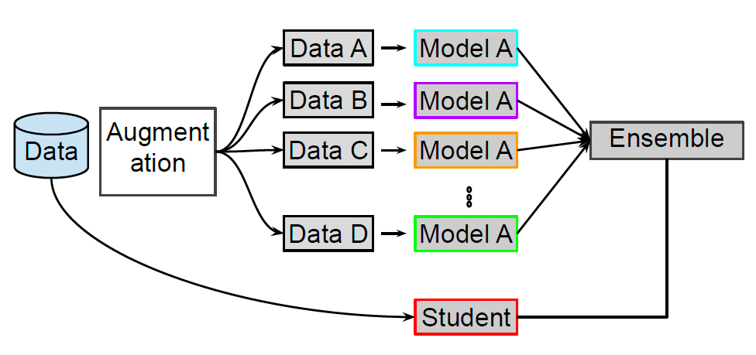
Knowledge Distillation – Variações e Aplicações
Unificação de modelos / datasets
[5]

Slide 23
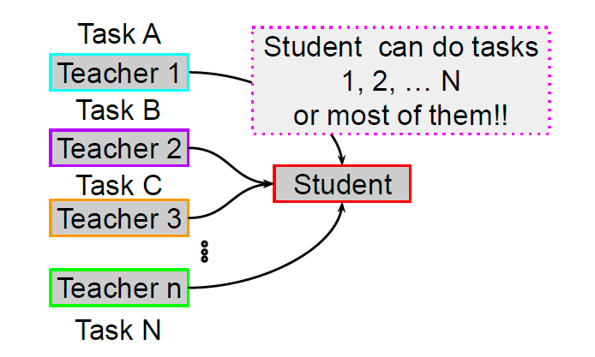
Knowledge Distillation – Variações e Aplicações
Customização de estudantes
[5]

Slide 24
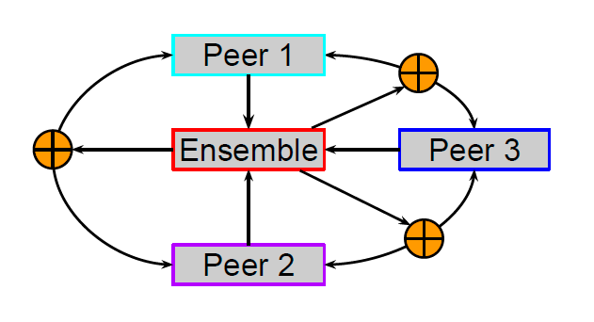
Knowledge Distillation – Variações e Aplicações
Aprendizado Mútuo
[5]

Slide 25
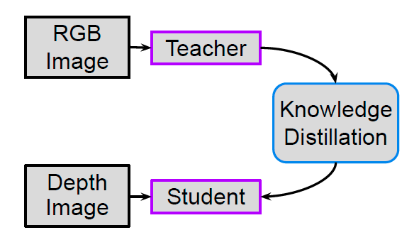
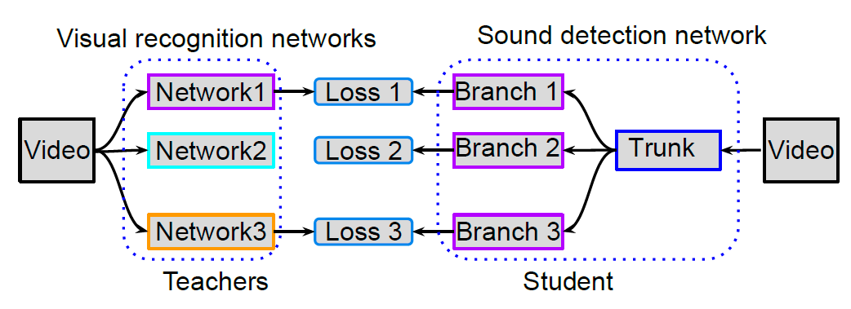
Knowledge Distillation – Variações e Aplicações
Dados de diferentes domínios (cross modal)
[5]

Slide 26
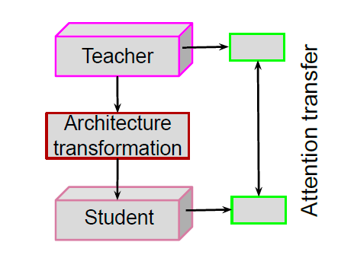
Knowledge Distillation – Variações e Aplicações
Transformação de Arquiteturas
[5]

Slide 27
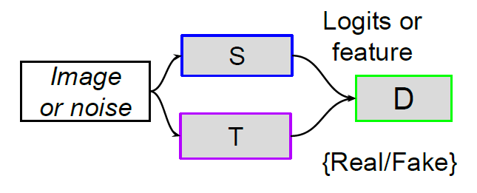
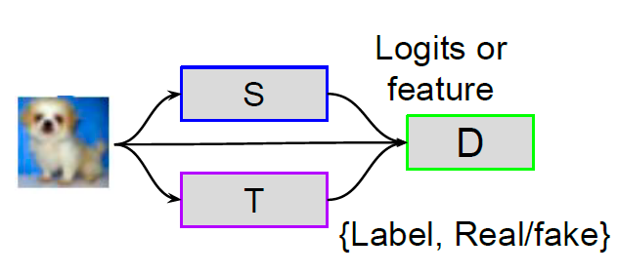
Knowledge Distillation – Variações e Aplicações
Baseadas em GAN
GAN
CGAN
[5]

Slide 28
Knowledge Distillation – Variações e Aplicações
Outras aplicações:
Generalização
Modelo menor desaprende algumas características específicas do dataset
Especialização
Modelo menos para realizar apenas parte das tarefas do modelo mais complexo
Aprendizado Incremental
Manter performance com as classes antigas enquanto aprende classes novas
Aprendizado Colaborativo / Paralelo
Fusão dos dados aprendidos em diferentes processos de treinamento
[5]

Slide 29
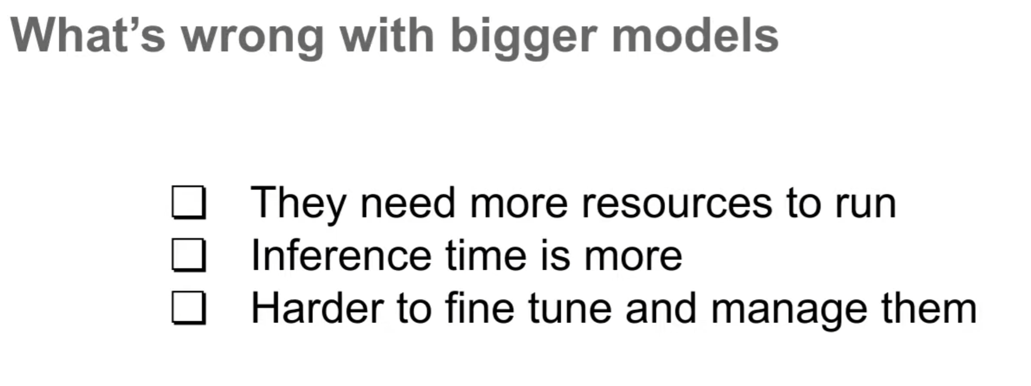
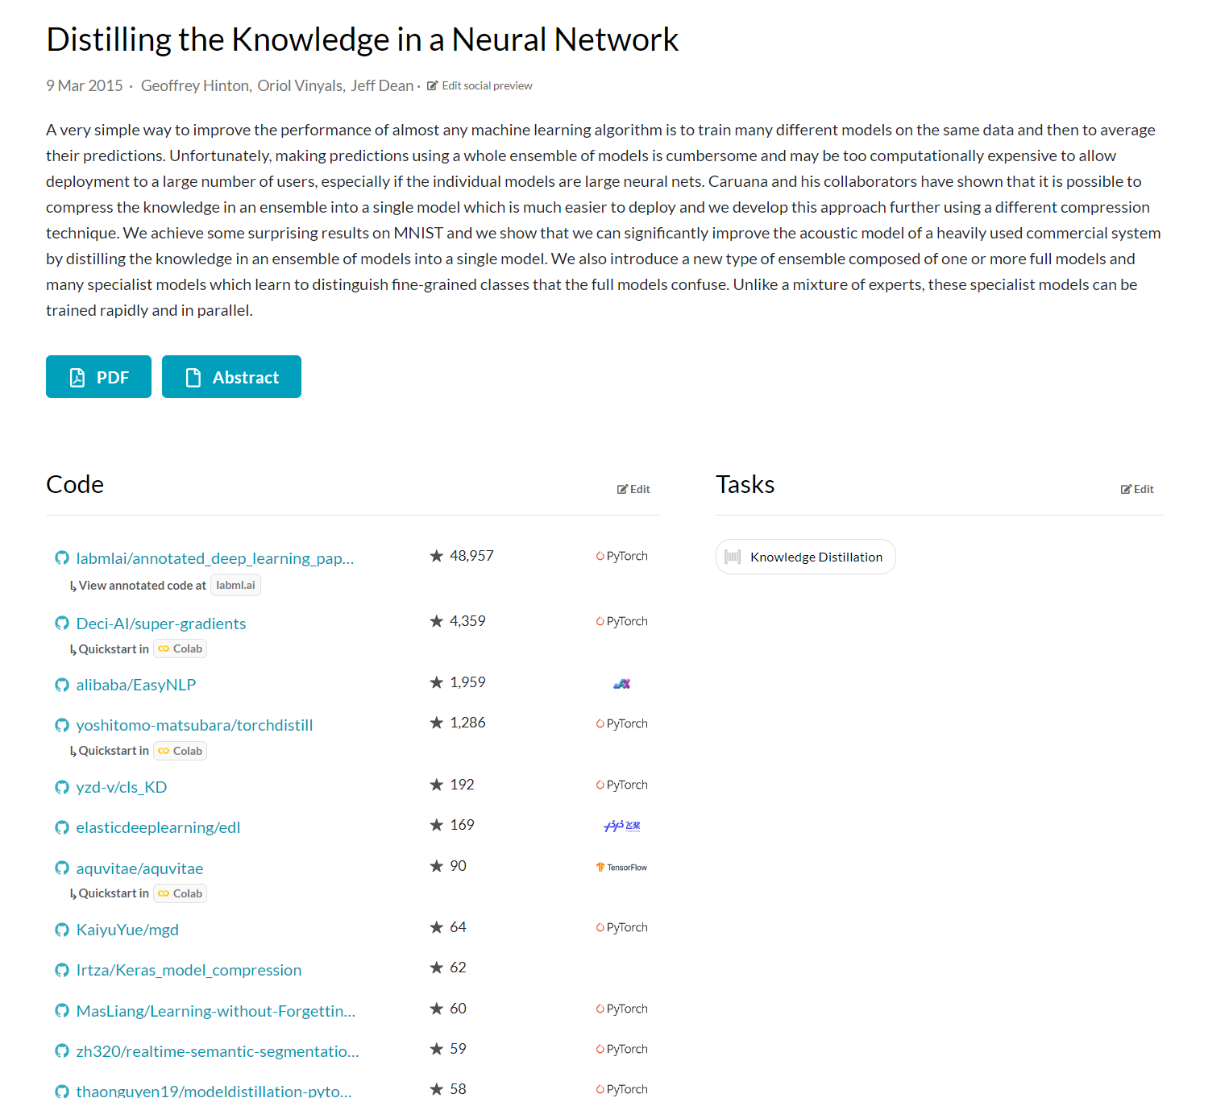
Knowledge Destillation
Demonstração
Papers with code: 61 implementações
[5]
https://colab.research.google.com/github/keras-team/keras-io/blob/master/examples/vision/ipynb/knowledge_distillation.ipynb

Slide 30
Perguntas?

Slide 31
Referências
[1]
[2] https://towardsdatascience.com/the-rise-of-cognitive-ai-a29d2b724ccc
[3] https://en.wikipedia.org/wiki/GPT-4#:~:text=Rumors%20claim%20that%20GPT%2D4,running%20and%20by%20George%20Hotz.
[4] https://www.hwlibre.com/pt/nvidia-jetson-nano-sbc/
[5] Lin Wang, Kuk-Jin Yoon, “Knowledge Distillation and Student-Teacher Learning for Visual Intelligence: A Review and New Outlooks“, IEEE Transactions on Pattern Analysis and Machine Intelligence

Slide 32
Obrigado!

Slide 33
Quiz
Knowledge Distillation - https://forms.gle/YVGP1vVq8QDGYUFY9
Anexem o print screen da pontuação obtida à tarefa específica do MS Teams.

